Slide 1
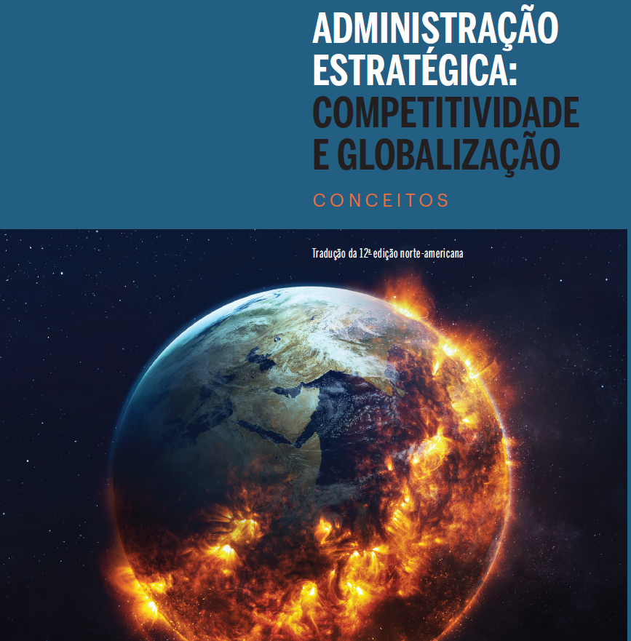
Capítulo 5
Rivalidade e dinâmica competitivas

Slide 2

Objetivos
Estudar este capítulo deve dar a você o conhecimento de gestão estratégica necessário para:
Definir concorrentes, rivalidade competitiva, comportamento competitivo e dinâmicas competitivas.
Descrever a quantidade de mercados em comum e similaridade de recursos na análise do concorrente.
Explicar a consciência, motivação e habilidade como direcionadores do comportamento competitivo.
Discutir os fatores que afetam a probabilidade de um concorrente realizar ações competitivas.
Descrever os fatores que afetam a probabilidade de que um concorrente responderá às ações tomadas por seus concorrentes.
Explicar a dinâmica competitiva de ciclo lento, de ciclo rápido e de ciclo padrão.

Slide 3
Definições
Concorrentes:
  são empresas que operam no mesmo mercado, oferecendo produtos similares e segmentação de clientes semelhante.
Rivalidade competitiva:
  é o conjunto permanente de ações competitivas e respostas ocorrendo entre concorrentes.
  influencia a capacidade de um indivíduo da empresa de obter e sustentar vantagens competitivas.

Slide 4
Definições
Comportamento competitivo
  O conjunto de ações competitivas e respostas competitivas da empresa leva a construir ou defender suas vantagens competitivas e melhorar a sua posição de mercado.
Competição de multimercados
  Empresas competindo umas contra as outras em diversos produtos ou mercados geográficos.
Dinâmica competitiva
  O conjunto total de ações e respostas tiradas por todas as empresas a competir num mercado.

Slide 5
Da concorrência à dinâmica competitiva
Concorrentes
Por quê?
Para ganhar uma posição vantajosa no mercado
Envolver-se em
Rivalidade competitiva
Respostas do competidor Comportamento competitivo Ações competitivas
Como?
Resultados?
Resultados?
Dinâmica competitiva
Ações e respostas de todas as empresas que competem em um mercado

Slide 6
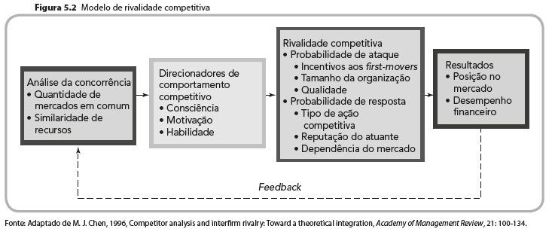
Da concorrência à dinâmica competitiva

Slide 7
Efeito da rivalidade competitiva na estratégia
Sucesso de uma estratégia é determinado por:
  ações competitivas iniciais da empresa.
  antecipar respostas dos concorrentes.
  quão bem a empresa antecipa e responde às ações iniciais dos seus concorrentes.
Rivalidade competitiva:
  afeta todos os tipos de estratégias.
  tem uma influência dominante sobre a estratégia de nível de negócios da empresa ou estratégias.

Slide 8
Um modelo de rivalidade competitiva
As empresas são mutuamente interdependentes quando:
  ações do competidor da empresa têm efeitos visíveis sobre seus concorrentes.
  ações do competidor da empresa incitam respostas competitivas de seus concorrentes.
  concorrentes geram ações e respostas.
Sucesso de mercado é uma função das estratégias individuais e das consequências da sua utilização.

Slide 9
Um modelo de rivalidade competitiva
Comunalidade de mercado
Análise competitiva Similaridade de recurso
Condutores de comportamento competitivo
  consciência
  capacidade
  motivação
Feedback
Rivalidade competitiva
Probabilidade de ataque: Tamanho organizacional
Benefício
Qualidade
Probabilidade de resposta:
Tipo de reputação do atuante
Ação competitiva Dependência do mercado
Resultados
Posição de mercado
Desempenho financeiro

Slide 10
Um modelo de rivalidade competitiva

Slide 11
Análise do concorrente
Análise do concorrente é usada para ajudar uma empresa a compreender seus concorrentes.
A empresa estuda objetivos futuros, estratégias atuais, suposições e capacidades dos concorrentes.
Com a análise, uma empresa é capaz de prever comportamentos dos concorrentes ao formar suas ações competitivas e respostas.

Slide 12
Características comuns de mercado
A comunalidade de mercado está preocupada com o:
  número de mercados com os quais uma empresa e um concorrente em conjunto estão envolvidos.
  grau de importância dos mercados individuais para cada concorrente.
As empresas competindo em vários ou muitos mercados se envolvem em competição multimercado.
  Uma empresa com maior contato multimercado é menos propensa a iniciar um ataque, mas mais provavelmente responde mais agressivamente quando atacada.

Slide 13
Similaridade de recursos
Similaridade de recursos indica:
até que ponto os recursos tangíveis e intangíveis da organização são comparáveis.
Empresas com tipos e quantidades de recursos similares são suscetíveis de:
  ter similares pontos fortes e fracos.
  usar estratégias semelhantes.
Avaliar a similaridade do recurso é difícil se recursos críticos são intangíveis, ao invés de tangíveis.

Slide 14
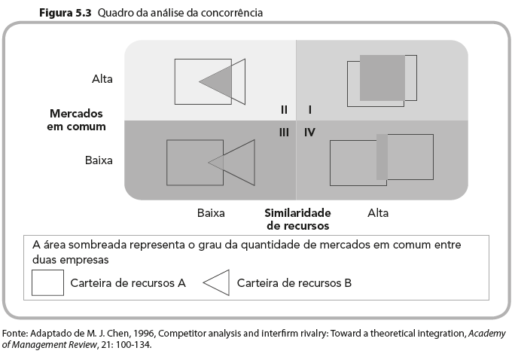
Um quadro de análise do concorrente

Slide 15
Direcionadores do comportamento competitivo
Consciência
Consciência é:
medida em que concorrentes reconhecem o grau de sua interdependência mútua que resulta de:
    características comuns de mercado
    similaridade de recurso

Slide 16
Direcionadores do comportamento competitivo
Consciência
Motivação:
  incentivo da empresa para tomar medidas ou para responder ao ataque de um concorrente
  refere-se à percepção de ganhos e perdas
Motivação

Slide 17
Direcionadores do comportamento competitivo
Consciência
Capacidade refere-se a:
  recursos da empresa
  a flexibilidade que fornecem esses recursos
Sem recursos disponíveis, a empresa não possui a capacidade de:
  atacar um concorrente
  responder a ações do competidor
Motivação
Habilidade

Slide 18
Direcionadores do comportamento competitivo
Consciência
É mais provável que a empresa ataque o rival de pouca semelhança de mercado do que aquele com quem compete em vários mercados.
Dada a forte concorrência sob aspectos comuns de mercado, é provável que a empresa atacada responderá à ação do seu concorrente em um esforço para proteger a sua posição em um ou mais mercados.
Motivação
Habilidade
Características comuns de mercado

Slide 19
Direcionadores do comportamento competitivo
Consciência
Motivação
Quanto maior for o desequilíbrio de recursos entre a empresa e seus concorrentes (ou potenciais), maior será o atraso na resposta pela empresa com uma desvantagem de recurso.
Quando enfrentar concorrentes com recursos maiores ou o mercado mais atraente em suas posições, as empresas devem responder, não importa o desafio.
Habilidade
Características comuns de mercado
Recurso de dissimilaridade

Slide 20
Rivalidade competitiva
Ação competitiva
  Uma ação estratégica ou tática para construir ou defender vantagens competitivas ou melhorar a posição no mercado.
Resposta competitiva
  Uma ação estratégica ou tática para combater os efeitos da ação competitiva do concorrente.

Slide 21
Ações estratégicas e táticas
Ação estratégica (ou resposta)
  Um movimento no mercado que envolve um compromisso significativo de recursos organizacionais e é difícil de implementar e inverter.
Ação tática (ou resposta)
  Um movimento no mercado que é levado para ajustar uma estratégia:
  Geralmente envolve menos recursos
  É relativamente fácil de implementar e inverter

Slide 22
Fatores que afetam a probabilidade de ataque
Incentivos aos
First Movers
First movers alocam fundos para:
  desenvolvimento e inovação de produto
  publicidade agressiva
  pesquisa e desenvolvimento
  First movers podem obter:
  a lealdade dos clientes empenhados em bens ou serviços da empresa
  fatia de mercado difícil de ser tomada por concorrentes durante a rivalidade competitiva futura
First Mover
Uma empresa que leva a uma ação competitiva inicial a fim de construir ou defender suas vantagens competitivas ou melhorar a sua posição de mercado.

Slide 23
Fatores que afetam a probabilidade de ataque
First Mover
Resposta do second mover é, em geral, por imitação. Estes:
  estudam as reações dos clientes para inovações de produto
  tentam encontrar erros e evitá-los
  podem evitar tanto os erros como os enormes gastos dos first movers
  podem desenvolver tecnologias e processos mais eficientes
Second Mover

Slide 24
Fatores que afetam a probabilidade de ataque
First Mover
O late mover responde a uma ação competitiva somente após decorrido tempo considerável
Qualquer sucesso alcançado vai ser lento e muito menor do que o alcançado pelo first e second movers
Ação do competidor atrasado permite-lhe ganhar apenas retornos médios e uma compreensão lenta de como criar valor para os clientes
Second Mover
Incentivos do Late Mover

Slide 25
Fatores que afetam a probabilidade de ataque
First Mover
As pequenas empresas são mais propensas a:
  lançar ações competitivas
  ser mais rápidas em fazê-lo
As pequenas empresas são percebidas como:
  concorrentes ágeis e flexíveis
  baseadas na velocidade e na surpresa para defender vantagens competitivas ou desenvolver novas enquanto engajadas em rivalidade competitiva
  tendo a flexibilidade necessária para lançar uma variedade maior de ações competitivas
Second Mover
Incentivos do
Late Mover
Tamanho organizacional

Slide 26
Fatores que afetam a probabilidade de ataque
First Mover
As grandes empresas são propensas a iniciar ações mais competitivas, bem como ações estratégicas durante um determinado período de tempo
Grandes organizações têm comumente folga de recursos necessários para lançar um número maior de ações competitivas
Pense que somos grandes e seremos menores. Pense e aja pequeno e ficaremos maiores.
Herb Kelleher Antigo CEO, Southwest Airlines
Second Mover
Incentivos do Late Mover
Tamanho organizacional
grande

Slide 27
Fatores que afetam a probabilidade de ataque
First Mover
Qualidade existe quando bens ou serviços da empresa atendem ou excedem as expectativas dos clientes
Dimensões de qualidade do produto incluem:
Second Mover
Incentivos do Late Mover
Tamanho organizacional
desempenho
características
flexibilidade
durabilidade
conformidade
facilidade de manutenção
estética
qualidade percebida
Qualidade (produto)

Slide 28
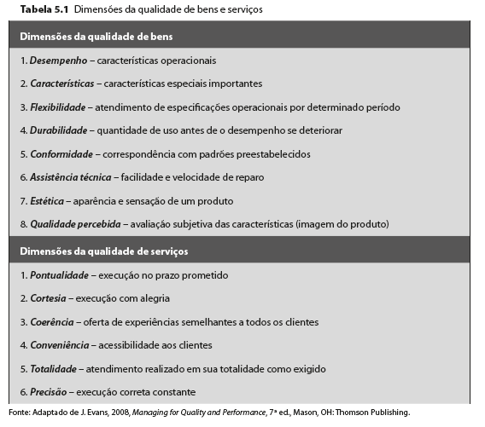
Dimensões da qualidade de bens e serviços

Slide 29
Fatores que afetam a probabilidade de ataque
First Mover
Second Mover
Dimensões de qualidade de serviço incluem:
  Atualidade
  Cortesia
  consistência
  conveniência
  completude
  precisão
Incentivos do Late Mover
Tamanho organizacional
Qualidade (produto)

Slide 30
Probabilidade de resposta
Respostas à ação de um concorrente são tomadas quando a ação:
  leva à melhor utilização dos recursos do competidor de ganhar ou produzir vantagens competitivas mais fortes ou uma melhoria em sua posição de mercado.
  prejudica a capacidade da empresa para usar suas capacidades para criar ou manter uma vantagem.
  faz a posição de mercado da empresa tornar-se menos defensável.

Slide 31
Fatores que afetam a probabilidade de resposta
As empresas devem avaliar três outros fatores para prever como um concorrente é suscetível de responder às ações do competidor:
  Tipo de ação competitiva
  Reputação do atuante
  Dependência do mercado

Slide 32
Fatores que afetam a resposta estratégica
Tipo de ação competitiva
Ações estratégicas recebem respostas estratégicas
Ações estratégicas provocam menores respostas competitivas.
  O tempo necessário para implementar e avaliar as respostas de um concorrente tem atrasos de ação estratégica.
Respostas táticas são tomadas para combater os efeitos das ações táticas
Um concorrente provavelmente irá responder rapidamente em ações táticas.

Slide 33
Fatores que afetam a resposta estratégica
Tipo de ação competitiva
Um atuante é a empresa tomando ações ou respostas
Reputação é o atributo positivo ou negativo, atribuído por um rival para outro, com base no comportamento do competidor anterior.
O estudo sobre as respostas dadas por um concorrente quando ameaçado pela empresa anteriormente.
Reputação do atuante

Slide 34
Fatores que afetam a resposta estratégica
Tipo de ação competitiva
Dependência do mercado é a extensão a que receitas ou lucros de uma empresa são derivados de um determinado mercado.
Concorrentes com dependência alta do mercado são propensos a uma forte reação aos ataques, ameaçando sua posição no mercado.
Reputação do atuante
Dependência do mercado

Slide 35
Dinâmica competitiva contra rivalidade
Dinâmica competitiva
Ações em curso e as respostas que ocorrem entre todas as empresas a competir dentro de um mercado para posições vantajosas.
Rivalidade competitiva
Ações em curso e as respostas que ocorrem entre uma firma individual e os seus concorrentes para posição vantajosa no mercado.

Slide 36
Dinâmica competitiva contra rivalidade
Rivalidade competitiva (empresas individuais)
Semelhança de aspectos comuns e recursos do mercado
Consciência, motivação e capacidade
Qualidade, tamanho e incentivos de first mover
Dinâmica competitiva (todas as empresas)
Velocidade de mercado (ciclo lento, ciclo rápido e ciclo padrão)
Efeitos de mercado, velocidade em ações e respostas de todos os concorrentes no mercado

Slide 37
Dinâmica competitiva
Mercados de ciclo lento
Vantagens competitivas são protegidas de imitação por longos períodos de tempo e imitação é cara.
Vantagens competitivas são sustentáveis em mercados de ciclo lento.
Todas as empresas se concentram em ações competitivas e respostas para proteger, manter e ampliar a vantagem competitiva proprietária.

Slide 38
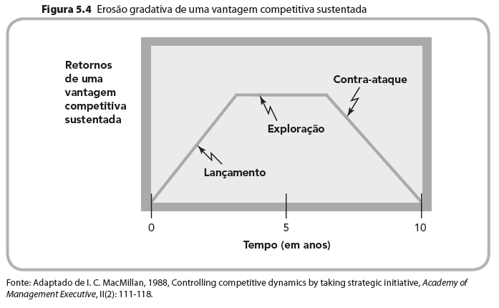
Erosão gradual de uma vantagem sustentada

Slide 39
Dinâmica competitiva
Markets de ciclo lento
Mercados de ciclo lento
Vantagens competitivas da empresa não são protegidas de imitação.
Imitação acontece rapidamente e é um pouco dispendiosa.
Vantagens competitivas não são sustentáveis.
  Os concorrentes usam engenharia reversa para rapidamente imitar ou melhorar os produtos da empresa.
Tecnologia não proprietária é difundida rapidamente.
Mercados de ciclo rápido
Mercados de ciclo rápido

Slide 40
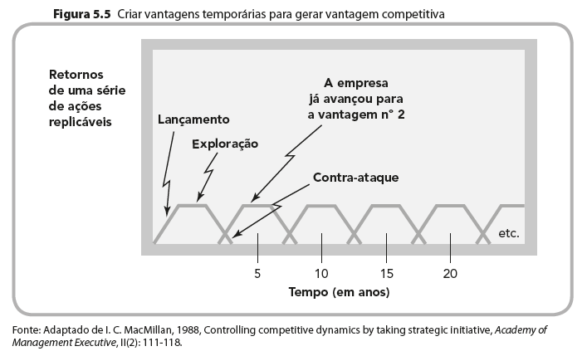
Desenvolvimento de vantagens temporárias para criar vantagem sustentada

Slide 41
Dinâmica competitiva
Mercados de ciclo lento
Custo moderado de imitação pode proteger vantagens competitivas.
Vantagens competitivas são parcialmente sustentáveis se sua qualidade é continuamente atualizada.
Empresas:
  procurar o grande mercado de ações
  ganhar a lealdade do cliente através de nomes de marca
  monitorar as operações de controle
Mercados de ciclo rápido
Mercados de ciclo padrão

